Slide 1

ESTRUCTURA DE DATOS Y ALGORITMOS
INTRODUCCIÓN A LA PROGRAMACIÓN

Slide 2
Agenda
Elementos Básicos de un Programa
Palabras Reservadas.
Identificadores
Tipos de Datos
Variables
Constantes
Mi primer programa
Impresión de Datos
Método de Inicio
Conversiones
Operadores Aritméticos
Ejercicios

Slide 3

Concepto de programación
La acción de crear programas o aplicaciones, a través del desarrollo de un código fuente, el cual se basa en el conjunto de instrucciones que sigue el ordenador para ejecutar un programa. Estas instrucciones se encuentran escritas en lenguaje de programación.

Slide 4

Introducción a Java
Java es un lenguaje de programación creado por Sun Microsystems, (empresa que posteriormente fue comprada por Oracle) para poder funcionar en distintos tipos de procesadores.
Como cualquier lenguaje de programación, el lenguaje Java tiene su propia estructura, reglas de sintaxis y paradigma de programación.

Slide 5

Introducción a Java
El paradigma de programación del lenguaje Java se basa en el concepto de programación orientada a objetos (OOP), que las funciones del lenguaje soportan.

Slide 6
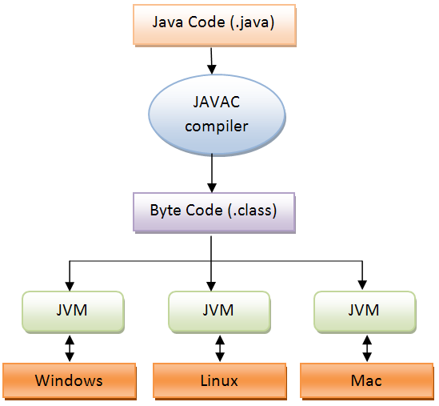
Introducción a Java
Entorno de desarrollo JAVA.
El programa escrito en Java corre sobre una máquina virtual que traduce el programa al lenguaje de máquina correspondiente. (Java Virtual Machine).

Slide 7
Introducción a Java
Entorno de desarrollo JAVA.
¿Qué son?
Los entornos de desarrollo Java son aplicaciones que permiten al programador implementar las abstracciones del mundo real en un aplicación concreta mediante la introducción de secuencias de código con sus estructuras de programación.
Generalmente, este suele ofrecer muchas características para la creación, modificación, compilación, implementación y depuración de software.

Slide 8
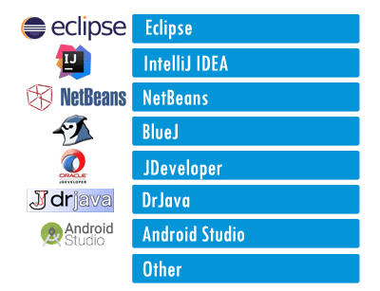
Introducción a Java
Entorno de desarrollo JAVA.
Algunos ejemplos

Slide 9



Elementos Básicos de un Programa:
Palabras Reservadas
Hola, mi nombre es Juan
Hello, my name is Ana
Juan
Ana
¿Qué es una Palabra Reservada?
System.out.println(“Hola Mundo");
Console.WriteLine("Hola Mundo");
Java
C#

Slide 10
Elementos Básicos de un Programa:
Palabras Reservadas
Palabras reservadas: Son términos que representan acciones que va a realizar la computadora mediante el lenguaje de programación. Estos varían según el lenguaje de programación usados. No deben usarse para nombrar otros elementos.
Ejemplos: public, class, void, string, if, else, while, end

Slide 11
Elementos Básicos de un Programa:
Identificadores
Hola, soy una persona tengo un nombre y una edad
¿Qué son Identificadores?
public class Persona{
public static void main(String args[]){
String nombre = "";
int edad = 0;
}
}
Java

Slide 12
Elementos Básicos de un Programa:
Identificadores
Identificadores: Son los nombres que le damos a los elementos que vamos a usar como por ejemplo métodos, variables, objetos, parámetros.
Debe cumplir con lo siguiente:
Puede estar formado por letras o números.
No se debe usar caracteres especiales ni palabras reservadas.
El identificador debe comenzar con una letra y se recomienda describa lo que está nombrando

Slide 13
Elementos Básicos de un Programa:
Datos
Hola, mi nombre es Juan y mi edad es de 21
Juan, 21 años
¿Qué son Datos?
public class Persona{
public static void main(String args[]){
String nombre = “Juan";
int edad = 21;
}
}
Java

Slide 14
Tipos de Datos
Datos: Expresión general que describe los objetos con los cuales opera un programa.
Ejemplo: La edad, el domicilio, etc.
Los datos se sitúan en espacios de memoria llamados variables.

Slide 15
Tipos de Datos
Variables: Zonas de memoria cuyo contenido puede cambiar durante la fase de procesamiento de información.
Llevan un nombre llamado identificador que puede ser una cadena de caracteres y dígitos (empezando siempre por una letra)
Ejemplo: edad, nombreAlumno, etc

Slide 16
Tipos de Datos
Tipos
Por Valor
Por Referencia
Primitivos
Estructuras
Enumerados
Enteros
Reales
Booleanos

Slide 17
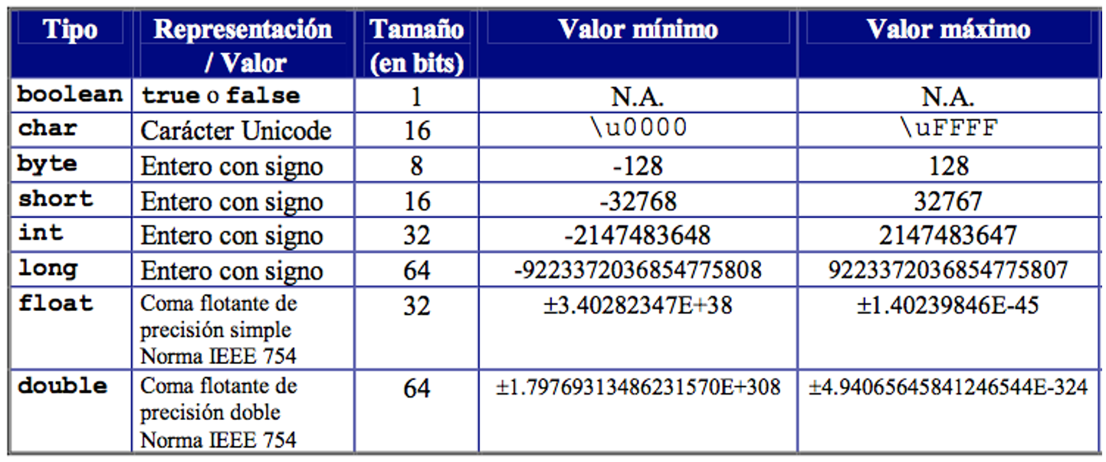
Tipos de Datos
Tipos primitivos mas usados:

Slide 18
Tipo de dato numérico
Una variable entera consiste en cualquier combinación de cifras precedidos
por el signo más (opcional), para los positivos, o el signo menos, para los negativos.
Son ejemplos de números enteros:
12, -36, 0, 4687, -3598
Como ejemplos de declaración de variable enteras tenemos:
int numero=1205;
int x,y;
long m=30L;

Slide 19
Tipo de dato carácter
El tipo de datos char lo usaremos para almacenar una letra del alfabeto, o un dígito numérico, o un símbolo de puntuación, o cualquier otro carácter. Sigue un estándar llamado Unicode.
Sus valores se deben indicar entre comillas simples:
char inicial = 'n';
Ejemplo:
char letra1, letra2;
letra1 = 'a';
letra2 = 'b';
System.out.print("La primera letra es : “+letra1);
System.out.print("La segunda letra es : “+letra2);

Slide 20
Tipo de dato Cadena de caracteres
En Java son objetos de la clase String.
Su valor se asigna entre dobles comillas
String nombre;
nombre=“Juan”;
Ejemplo:
public class PrimerAp{
public static void main(String[] args) {
//imprime un mensaje
String mensaje="El primer programa";
System.out.println(mensaje);
}
}

Slide 21
Tipo de dato Lógico
Una variable booleana solamente puede guardar uno de los dos posibles valores:
true (verdadero) y false (falso).
boolean encontrado=false;
encontrado=true;

Slide 22
Constantes
Son valores que se almacenan en memoria pero su valor no se puede modificar. Se debe escribir su identificador con mayúscula.
Sintaxis:
final tipo identificador = valor;
Ejemplos:
final double PI = 3.1416;
final int MAX = 6;

Slide 23
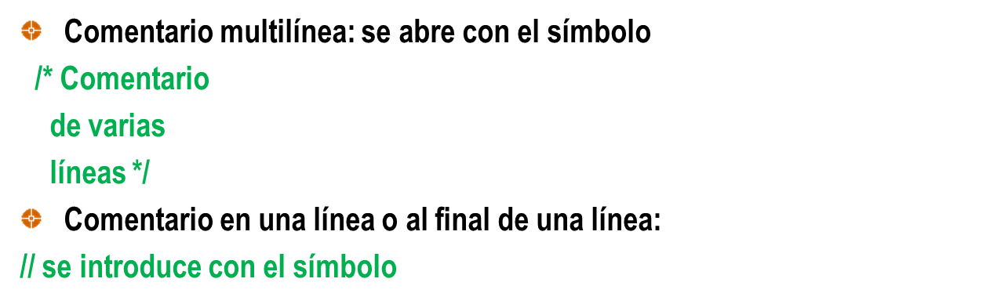
Comentarios en java
Los comentarios en un programa ayudan para documentar a los programas.
Permite leer y comprender un programa.
El compilador de java ignora estos comentarios, de manera que la computadora no hace nada cuando el programa se ejecuta

Slide 24

Mi primer programa
“Hola Mundo”
Java

Slide 25
Mi primer programa - Impresión de Datos
Todo programa requiere imprimir sus resultados en un periférico de salida (impresora, pantalla, etc).
En java podemos usar las palabras reservadas
System.out.print(); // Imprime y no salta de línea
System.out.println(); // Imprime y salta de línea
System.out.println("Hola Mundo");
Recordar que todas las instrucciones en Java terminan con un punto y como (;)

Slide 26
Mi primer programa – Método de Inicio
En Java lo podemos colocar las instrucciones dentro del método Main de la siguiente manera.
public class Sistema{
public static void main(String args[]){
System.out.println("Hola Mundo");
}
}

Slide 27
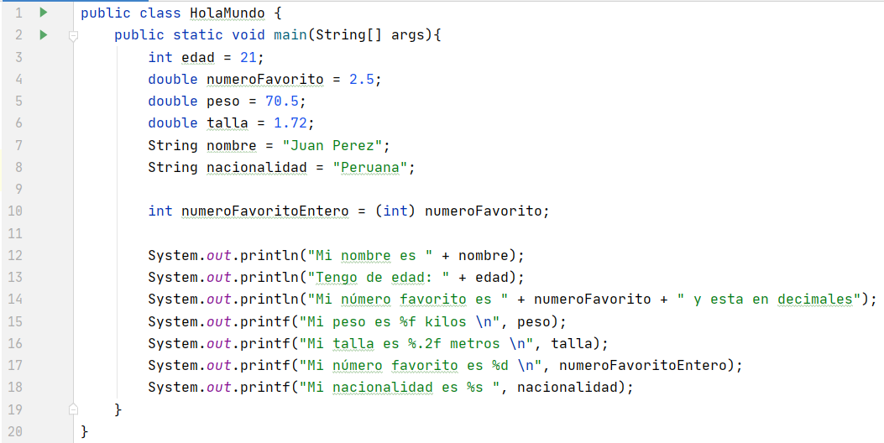
Mi primer programa - Método de Inicio
En la línea 10 ¿Qué hace el (int)?
En las líneas 15 y 16 ¿Qué hace el %f y %.2f?
En las líneas 17 y 18 ¿Qué hace el %d y %s?

Slide 28
Mi primer programa - Conversiones
De String a dato numérico
• De String a int:
String cadena = "123";
int entero = Integer.parseInt(cadena);
• De String a double:
String cadena = "12.3";
double decimal = Double.parseDouble(cadena);
• De String a float:
String cadena = "1.23";
float flotante = Float.parseFloat(cadena);
De dato numérico a String
Esta conversión puede hacerse de dos formas:
• Usando "valueOf"
int numero = 123;
String cadena_numero = String.valueOf(numero);
• Usando "toString"
int numero = 123;
String cadena_numero = Integer.toString(numero);

Slide 29
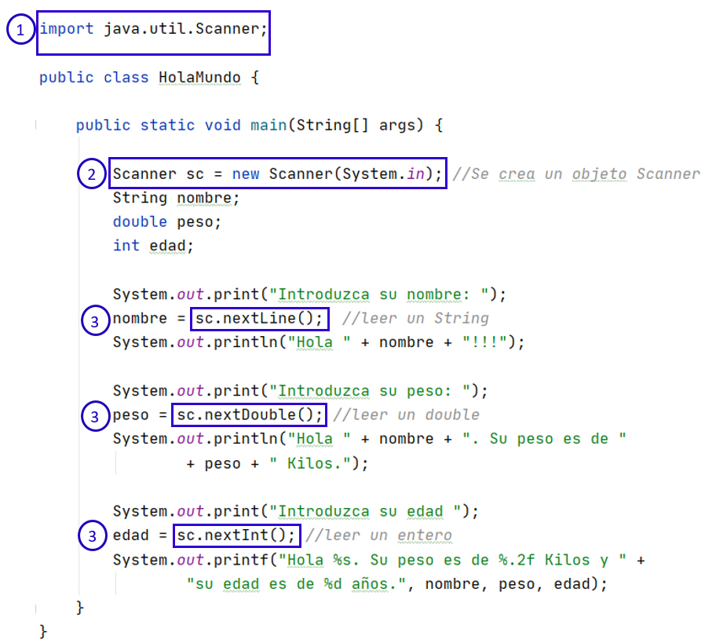
Mi primer programa – Ingreso por Teclado
La clase Scanner se encuentra en el paquete java.util por lo tanto se debe incluir al inicio del programa la instrucción
Tenemos que crear un objeto de la clase Scanner asociado al dispositivo de entrada.
Para leer podemos usar el método nextXxx() donde Xxx indica en tipo, por ejemplo nextInt() para leer un entero, nextDouble() para leer un double, etc.

Slide 30
Operadores Aritméticos
Los operadores aritméticos binarios permiten realizar operaciones matemáticas, entre dos variables y/o constantes.
Todas las expresiones entre paréntesis se evalúan primero. Las expresiones con paréntesis anidados se evalúan de adentro hacia afuera, el paréntesis mas interno se evalúa primero.
Dentro de una misma expresión los operadores se evalúan en el siguiente orden.
Operador | Descripción
* | Multiplicación
/ | División
% | Resto
+ | Suma
- | Resta
Para la potencia se utiliza al método Pow de la clase Math:
Math.Pow(numero, potencia)

Slide 31
Operadores Aritméticos
Exponencial
Math.Pow(2,3); (el resultado es 8)
Math.Pow(5,3); (el resultado es 125)
División
5/3 = 1 (la operación nos da como resultado 1, que sería el cociente de una división)
Módulo
5%3 = 2 (la operación nos da como resultado 2, que es el resto o residuo de una división)
Orden de Operación
5 * 5 / 6 = 4 (Primero se opera 5 * 5 que sería 25 y después se divide por 6 y nos da 4)

Slide 32
Ejercicios
Dados dos números, que determine la suma, resta, multiplicación, división, potencia
Que determine el Área de un circulo
Que solicite la temperatura en grados Celsius y la convierta a grados Fahrenheit.
Que calcule y muestre la fuerza de atracción gravitacional entre dos masas, M1 y M2 situadas a una distancia R. Donde las masas se expresan en kilogramos y la distancia en metros y la constante de gravitación universal tiene el valor de: G=6.67*10-11 Nw*m2/Kg2
Que calcule y muestre el menor número de monedas de 5, 2 y 1 para desglosar una cantidad C, de Soles. Por ejemplo, si C fuese 23, entonces la cantidad de monedas de 5 sería 4, de 2 sería 1 y de 1 sería 1.
Que teniendo como dato una hora expresada en segundos (t), nos calcule y muestre la cantidad de horas, minutos y segundos contenidos en dicha hora. Por ejemplo, si t fuese 3879, entonces el número de horas sería 1, los minutos serían 4 y los segundos serían
Que lea el valor de un ángulo en radianes y calcule y muestre su valor en grados, minutos y segundos.
Que lea las coordenadas (x1, y1) y (x2, y2) de dos puntos y nos determine e imprima la distancia entre ellos y el ángulo que forma la recta que los une con la horizontal.

